Slide 1
모바일 앱 개발 프로젝트
주제 : 위키
201822267 이휘재

Slide 2
목차
1. UI 및 화면 구성
2. 데이터베이스(DB) 및 기능구현
3. 시연

Slide 3
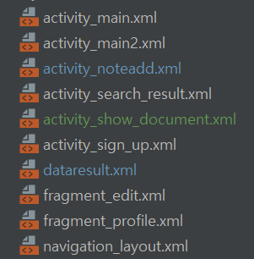
1. UI 및 화면 구성
Xml 파일 목록
로그인 화면
홈(메인) 화면
문서작성 화면
검색 결과 화면
검색 문서 내용 화면
회원가입 화면
검색결과(list)
수정(Edit) 프래그먼트
프로필(Profile) 프래그먼트
네비게이션 드로어 레이아웃

Slide 4
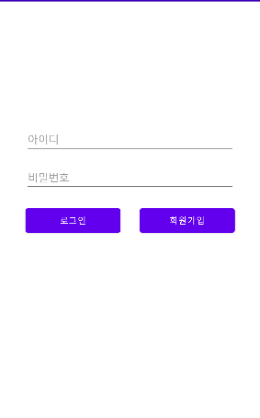
1. UI 및 화면 구성
로그인 화면( activity_main.xml )
아이디 입력
비밀번호 입력
클릭시
회원가입 화면으로
로그인 성공시
홈(메인) 화면으로

Slide 5
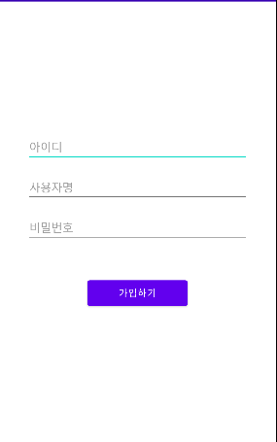
1. UI 및 화면 구성
회원가입 화면( activity_sign_up.xml )
아이디 입력
사용자명 입력
비밀번호 입력
클릭시
다시 로그인 화면으로

Slide 6
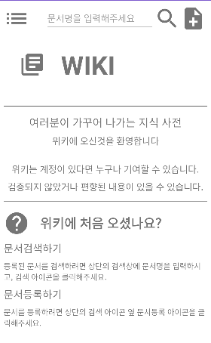
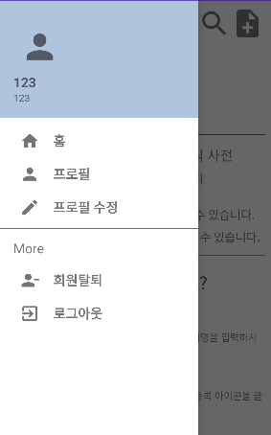
1. UI 및 화면 구성
클릭시
검색결과 화면으로
홈(메인) 화면( activity_main2.xml )
클릭시
문서작성 화면으로
클릭시
네비게이션 드로어 화면이 나타남

Slide 7
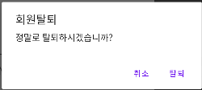
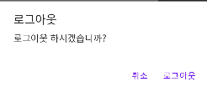
1. UI 및 화면 구성
네비게이션 드로어 화면( navigation_layout.xml )
클릭시
홈 화면으로
클릭시
프로필 화면으로
클릭시
프로필 수정 화면으로

Slide 8
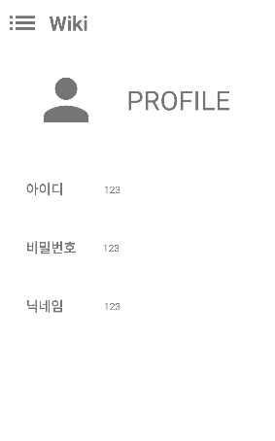
1. UI 및 화면 구성
프로필(Profile) 프래그먼트 화면( fragment_edit.xml )
아이디,비밀번호, 닉네임 표시

Slide 9
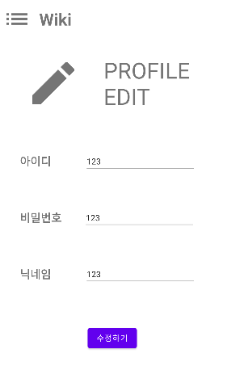
1. UI 및 화면 구성
수정(Edit) 프래그먼트 화면( fragment_edit.xml )
처음에 가입했던 정보를 표시하며,
내용을 지우고 원하는 정보를 입력함
클릭시
홈(메인) 화면으로

Slide 10
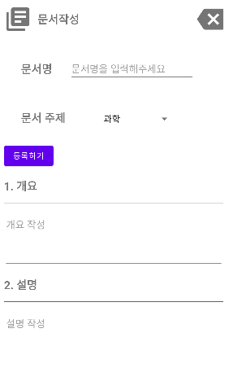
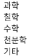
1. UI 및 화면 구성
문서작성 화면( activity_noteadd.xml )
클릭시
홈(메인)화면으로
( 정보 등록 X )
문서명 입력
스피너 클릭시
주제 메뉴 선택가능
클릭시
정보를 등록하고 홈(메인) 화면으로
개요 입력
설명 입력

Slide 11
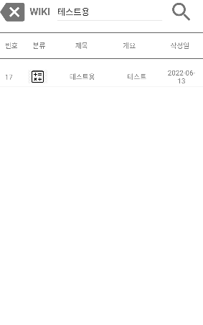
1. UI 및 화면 구성
검색 결과 화면( activity_search_result.xml )
클릭시
홈(메인) 화면으로
클릭시
다시 결과화면으로 이동
클릭시
검색 문서 내용 화면으로

Slide 12
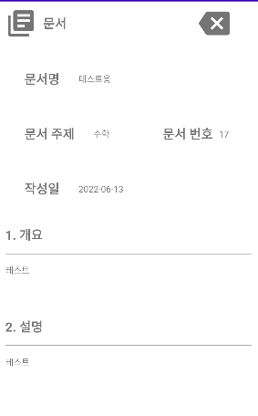
1. UI 및 화면 구성
검색 문서 내용 화면( activity_show_document.xml )
클릭시
검색했던 내용 그대로
검색 결과화면으로
작성된 문서의 내용들을 표시

Slide 13
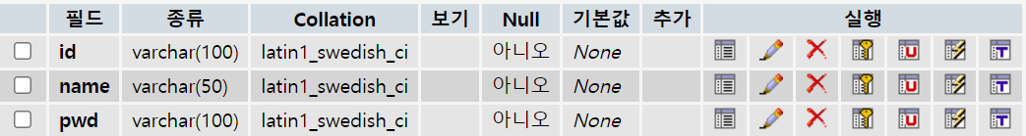
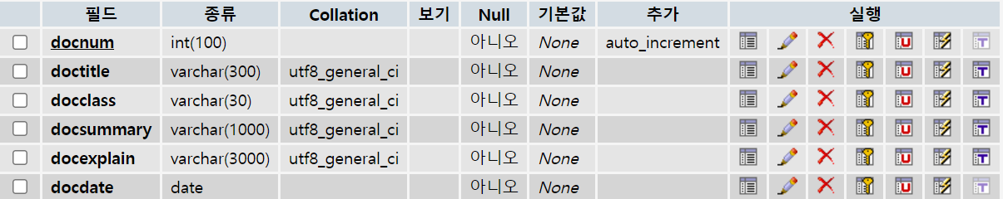
2. 데이터베이스(DB) 및 기능 구현
테이블 목록
Member 테이블 – 유저정보 저장
Document 테이블 – 문서정보 저장

Slide 14
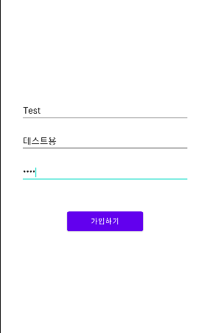
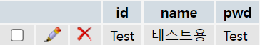
2. 데이터베이스(DB) 및 기능 구현
Query ( Insert )
클릭시
Member테이블에 insert 시킴

Slide 15
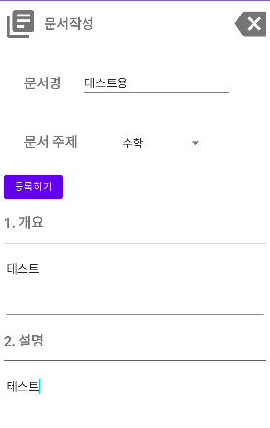
2. 데이터베이스(DB) 및 기능 구현
Docnum은 AutoIncresement로
작성된 문서가 늘어날때마다 1씩 자동적으로 증가한다.
Docdate는 등록버튼을 누르면
등록한 시점의 날짜를 구해 DB에 insert시킴
Query ( Insert )
클릭시
document테이블에 insert 시킴

Slide 16
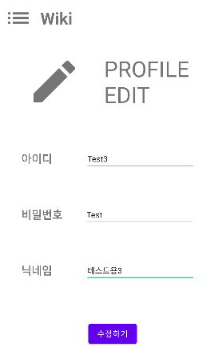
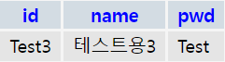
2. 데이터베이스(DB) 및 기능 구현
Query ( Update )
클릭시
새로 반영된 내용으로 Update 시킴

Slide 17
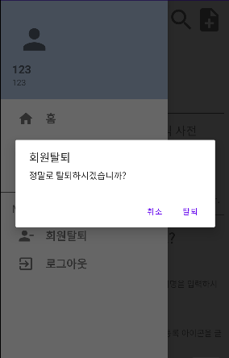
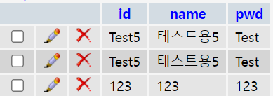
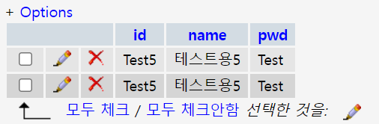
2. 데이터베이스(DB) 및 기능 구현
Query ( Delete )
클릭시
지금 접속해 있는 계정을 Delete 함

Slide 18
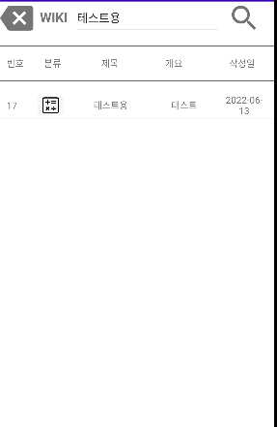

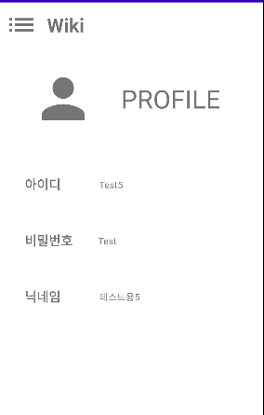
2. 데이터베이스(DB) 및 기능 구현
Query ( Select )

Slide 19
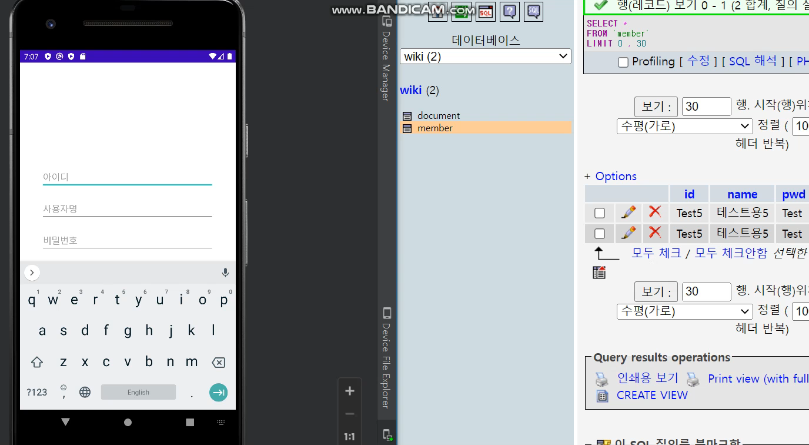
3. 시연

Slide 20
감사합니다

